Slide 1


Slide 2
NHÓM 3
- Phân tích dữ liệu truyền thông và mạng xã hội -
“Phân tích xu hướng nội dung video ngắn trên nền tảng Youtube Shorts, nhằm xác định các yếu tố khiến video viral như âm nhạc, độ dài video, hashtag…”

Slide 3
Xác định câu hỏi & mục tiêu nghiên cứu
1
Lí do chọn chủ đề
2
Thiết kế phương pháp thu thập & lưu trữ
Xác định nguồn dữ liệu và phạm vi
3
4

Slide 4
Lập kế hoạch tiền xử lý và gán nhãn
Chọn phương pháp phân tích & chỉ số
5
6
Thiết kế trực quan và báo cáo
7
8
Phân công & tài nguyên

Slide 5
Đánh giá rủi ro & tính pháp lý
9
10
Kiểm thử & đánh giá

Slide 6


YouTube Shorts là một trong những định dạng video ngắn phổ biến nhất hiện nay, thu hút hàng triệu lượt xem mỗi ngày với lượng thảo luận và tương tác cao, đa dạng categories (Gaming, Music, How-to & Style).
Dữ liệu video dễ tiếp cận qua API, đa dạng về nội dung, hashtag, âm nhạc, độ dài -> phù hợp để phân tích hành vi người dùng và xu hướng lan truyền.

Slide 7

?
Yếu tố nào (độ dài duration, số lượng sử dụng hashtags) góp phần lớn nhất vào việc làm video viral (đo bằng views, likes, comments ) ?
?
Các hashtags nào được sử dụng phổ biến nhất ? Mối quan hệ giữa việc sử dụng hashtag và khả năng video đạt lượt xem/ tương tác cao là gì ?
Cảm xúc trong nội dung video (tích cực – trung tính – tiêu cực) có ảnh hưởng như thế nào đến mức độ tương tác của người xem?
?
Các nhóm chủ đề (topic) khác nhau có tác động ra sao đến lượt xem và tương tác của video trên YouTube Shorts?
?

Slide 8
Mục tiêu nghiên cứu
Xác định các yếu tố phổ biến trong video viral
Đo lường mức độ ảnh hưởng của từng yếu tố đến lượt xem và tương tác
Đề xuất chiến lược nội dung giúp tăng khả năng viral cho nhà sáng tạo
Xác định top hashtags và độ dài video tối ưu cho viral

Slide 9
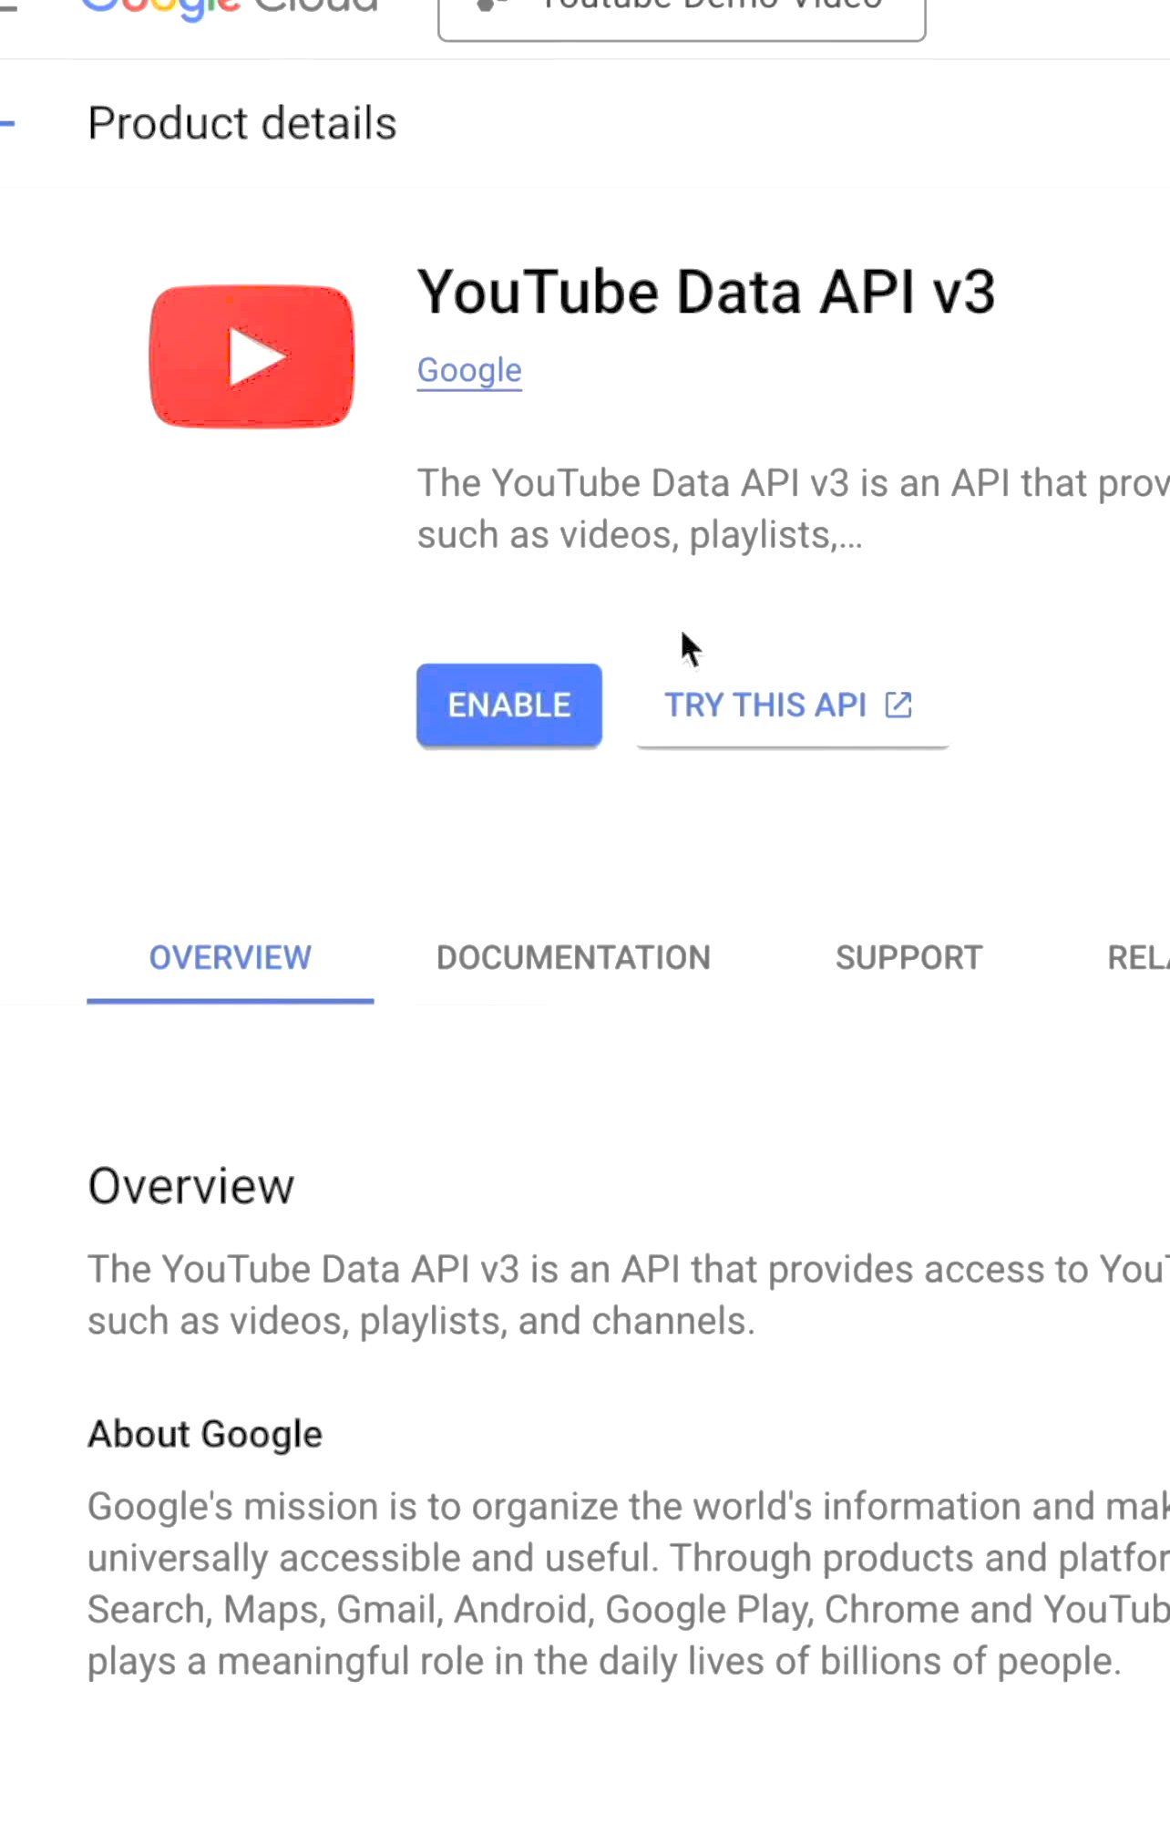
Xác định nguồn dữ liệu & phạm vi
Nguồn: dữ liệu được thu thập từ trang Youtube trending Việt Nam, thông qua Youtube Data API v3. Các thông tin lấy được bao gồm: tên video, kênh đăng tải, lượt xem, lượt thích, lượt bình luận, top 50 bình luận đứng đầu, thời lượng video và các chỉ số liên quan khác.
Phạm vi thời gian: dữ liệu được lấy từ ngày 04/10/2025 đến 01/11/2025.
Ngôn ngữ: Tiếng Việt.

Slide 10
Phương pháp thu thập & lưu trữ
Thu thập: Sử dụng YouTube Data API v3 để truy vấn danh sách video trong mục Trending (xu hướng) của Việt Nam.
Thu thập thông tin chi tiết của từng video qua các endpoint:
videos().list() — lấy thông tin về video (views, likes, comments,…) channels().list() — lấy thông tin về kênh đăng tải.
Dữ liệu được thu thập bằng Python, thông qua thư viện googleapiclient.discovery và googleapiclient.errors.
Lưu trữ: trực tiếp lưu trữ trong file csv để thuận lợi cho những bước phân tích sau.

Slide 11
Tiền xử lý dữ liệu
Xử lý giá trị thiếu ở các cột “title” và “hashtags” bằng cách thay giá trị thiếu ở cột 'hashtags' bằng "No hashtags", thay giá trị thiếu ở cột 'title' bằng "No title", thay giá trị thiếu ở cột “top_comments” bằng “No comment”
Chuẩn hóa các cột văn bản để dễ xử lý ngôn ngữ bằng cách loại bỏ ký tự đặc biệt, khoảng trắng dư, viết thường toàn bộ.
Loại bỏ các video có khả năng là bot hoặc spam có số lượng đăng ký kênh ít hơn 10, lượng views, likes, comments = 0.
Chuẩn hóa dữ liệu cột “published_at” từ múi giờ quốc tế sang múi giờ Việt Nam.
Xử lý dữ liệu ở cột “top_comments” gồm thay các emoji hợp lệ, loại bỏ emoji không nằm trong danh sách; chuẩn hóa các từ viết tắt thành các từ có ý nghĩa.
Loại bỏ stop words, sử dụng từ điển VnCoreNLP để tokenize và phân biệt các từ đôi có nghĩa

Slide 12
Chọn phương pháp phân tích và chỉ số
Hướng phân tích tổng thể
Với bộ dữ liệu youtube_VN.csv gồm các thông tin như tiêu đề video, kênh, lượt xem, lượt thích, lượt bình luận, thời gian đăng tải, danh mục nội dung và top các bình luận nổi bật, nhóm lựa chọn hướng phân tích nhằm hiểu rõ cảm xúc, xu hướng chủ đề và mức độ tương tác của người xem trên nền tảng YouTube Việt Nam.

Slide 13



Ba hướng phân tích chính
SA
TM
EA
Phân tích cảm xúc
(Sentiment Analysis)
Phân tích chủ đề
(Topic Modeling)
Phân tích mức độ tương tác
(Engagement Analysis)

Slide 14
01
Phân tích cảm xúc Sentiment Analysis

Slide 15
Mục tiêu: Xác định sắc thái cảm xúc của các video thông qua phần tiêu đề và hashtag nhằm đánh giá xu hướng nội dung tích cực, tiêu cực hoặc trung lập trong cộng đồng sáng tạo Việt Nam.
Phương pháp sử dụng: Áp dụng mô hình PhoBERT Sentiment - mô hình ngôn ngữ Tiếng Việt dựa trên Transformer, được huấn luyện chuyên biệt cho bài toán phân tích cảm xúc.
Mô hình được áp dụng cho dữ liệu gồm tiêu đề, hashtag và bình luận YouTube, nhằm tự động phân loại cảm xúc thành ba nhóm: Tích cực, Trung lập và Tiêu cực.
PhoBERT được lựa chọn vì khả năng hiểu ngữ cảnh và sắc thái tiếng Việt chính xác hơn so với các mô hình tiếng Anh như RoBERTa, đặc biệt hiệu quả trong việc xử lý các bình luận mạng xã hội có ngôn ngữ tự nhiên và đa dạng cảm xúc.

Slide 16
Kết quả phân tích thực tế cho thấy:
Cảm xúc Trung lập chiếm 77.3%
Tích cực chiếm 16.3%
Tiêu cực chiếm 6.4%
Phản ánh rằng phần lớn nội dung và phản hồi của người xem mang xu hướng trung lập hoặc tích cực.

Slide 17
02
Phân tích chủ đề Topic Modeling

Slide 18
Mục tiêu: Khám phá các nhóm chủ đề nổi bật trong nội dung YouTube Việt Nam.
Dữ liệu sử dụng: Cột title và hashtags.
Phương pháp:
Sử dụng mô hình BERTopic (kết hợp biểu diễn ngữ nghĩa từ BERT với kỹ thuật gom cụm HDBSCAN) để trích xuất các cụm chủ đề có ý nghĩa.
Mô hình kết hợp biểu diễn ngữ nghĩa từ BERT với kỹ thuật gom cụm HDBSCAN, giúp nhóm các bình luận có nội dung tương đồng về ngữ nghĩa.

Slide 19
Kết quả cho thấy BERTopic phát hiện 119 cụm chủ đề rõ ràng, trong đó:
Chủ đề khác (Nhiễu -1): Chiếm 35.49% (2,558 video). Nhóm này chứa các bình luận rời rạc, ký hiệu, biểu tượng cảm xúc hoặc không mang ý nghĩa cụ thể. Việc tách riêng cụm nhiễu giúp nâng cao độ chính xác của các chủ đề còn lại.
Chủ đề 0 (Tiềm năng là Spam/Bot) – “phải phải, tiếng việt, giọng tiếng, đôi dép, ông áo”: Chiếm ~6.9% (257,124 bình luận). Cụm "dị" nhất trong dữ liệu, tập trung các từ khóa lặp vô nghĩa như “phải phải”, “ông áo vàng”, điển hình của bot, spam, hoặc bình luận của trẻ em. Cần được loại bỏ hoặc phân tích riêng để làm sạch dữ liệu.
Chủ đề 1 (Nhảy múa/Giải trí) – “làm video, ra video, nhiều video, video hay, video của”: Chiếm ~4.79% (200,246 bình luận). Đại diện cho các video mang tính giải trí, nhảy múa, hoặc thử thách (challenge). Là nhóm nội dung phổ biến và có khả năng thu hút tương tác tốt.
Chủ đề 2 (Tôn giáo/Tâm linh) – “hi hi, mô đà, đà phật, nam mô đà, mô đà phật”: Chiếm ~3.55% ( (172,407 bình luận). Tập trung vào nội dung về Phật giáo/tâm linh (nam mô đà phật). Sự tương tác cao cho thấy người dùng quan tâm đến các nội dung thiền định, giảng đạo.

Slide 20
Chủ đề 3 (Xây dựng kênh/Nội dung) – “làm video, ra video, nhiều video, video hay, video của”: Chiếm ~1.91% ( (75,262 bình luận). Liên quan đến các video hướng dẫn hoặc kêu gọi tương tác nhằm phát triển kênh YouTube (làm video, đăng ký kênh).
Chủ đề 4 (Gaming) – “anh chơi, chơi game, em chơi, game này, trò chơi”: Chiếm ~1.55% ( (53,083 bình luận). Cụm về trò chơi điện tử (chơi game, trò chơi). Xác định rõ ngách nội dung này, mặc dù mức độ tương tác (bình luận) trên mỗi video không cao bằng các cụm khác.
Các chủ đề còn lại (chủ đề 5-121) Chiếm ~45.81% ( bình luận). Thể hiện sự phân tán cao và tính chuyên biệt của dữ liệu. Các cụm này chủ yếu phản ánh phong cách ngôn ngữ mạng xã hội (Gen Z) năng động, phi chuẩn, tập trung vào các chủ đề cảm xúc, phản ứng, và giao tiếp cá nhân chi tiết.

Slide 21
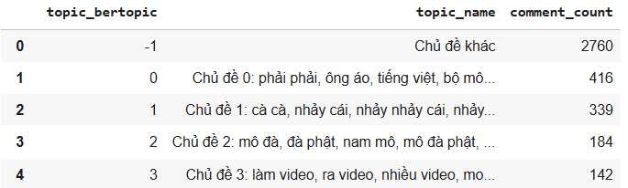
Phân bố kích thước cụm của BERTopic được đánh giá hợp lý và tự nhiên:
cụm lớn nhất (ngoài nhiễu) chỉ chiếm 6.9%, không có hiện tượng “dàn đều giả tạo” như ở các phương pháp truyền thống.
Các tên chủ đề tự động sinh phản ánh chính xác từ khóa trọng tâm, hỗ trợ tốt cho việc đặt tên và diễn giải nội dung trong giai đoạn phân tích thủ công.

Slide 22
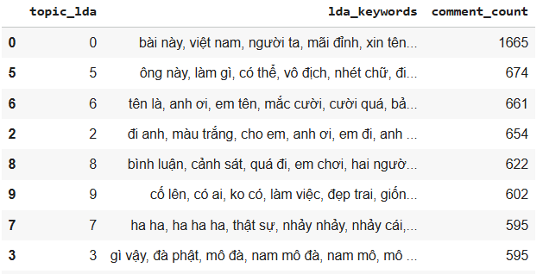
Bên cạnh đó, mô hình truyền thống LDA (Latent Dirichlet Allocation) cũng được áp dụng nhằm mục đích so sánh khả năng phát hiện chủ đề và ngữ cảnh giữa hai phương pháp.
Mô hình LDA (10 cụm) tạo ra các cụm có phạm vi rộng và pha trộn, chủ yếu phản ánh ngôn ngữ hội thoại và các phản ứng cảm xúc.
Chủ đề 0 – Cụm Tổng hợp Phổ biến (Chiếm 23.1% video): Đây là cụm lớn nhất, chứa các từ khóa tích cực và phổ biến nhất như bài này, việt nam, mãi đỉnh, hay quá. Cụm này đại diện cho các nội dung lan truyền rộng, thể hiện sự yêu thích đối với Âm nhạc/Văn hóa Việt Nam.
Chủ đề 5 & 6 – Ngôn ngữ Hài hước & Sự kiện (Gộp chung chiếm 18.6% video): Hai cụm này phản ánh văn hóa bình luận mang tính giải trí, cảm xúc mạnh (mắc cười, cười quá) và thảo luận về các sự kiện có tính đối đầu/kịch tính (vô địch, nhét chữ).

Slide 23
Chủ đề 2 & 8 – Thảo luận & Kêu gọi Tương tác (Gộp chung chiếm 17.7% video): Các cụm này tập trung vào các hành vi bình luận (từ khóa: bình luận, cảnh sát, bình luận viên) và các yêu cầu/đề nghị hành động của người xem (đi anh, cho em).
Chủ đề 3 – Tâm linh/Tôn giáo (Chiếm 8.3% video): Cụm này được xác định rõ ràng với các từ khóa đà phật, nam mô đà, mô đà phật, cho thấy sự quan tâm ổn định đến nội dung Phật giáo, tương đồng với một cụm riêng biệt trong BERTopic.
Các Chủ đề còn lại (T1, T4, T7, T9): Các cụm này chủ yếu đại diện cho ngôn ngữ hội thoại tự nhiên, nhiều từ nối (là, có, không, mà) và các phản ứng mang tính cảm xúc mạnh/hành động (nhảy nhảy, ha ha ha). Đây là sự pha trộn giữa nội dung Thể thao, Giải trí và các mẫu câu giao tiếp phổ quát.

Slide 24
So sánh BERTopic và LDA
Tiêu chí | BerTopic | LDA
Số lượng cụm | 122 cụm (phân mảnh cao) | 10 cụm (tổng hợp cao)
Tính Chuyên biệt | Cao (Fine-Grained): Tách được các cụm ngách rất chi tiết như Tôn giáo, Gaming, Nhảy múa thành các nhóm riêng biệt. | Thấp (Broad): Các chủ đề chi tiết bị hòa lẫn vào các cụm lớn và không chuyên biệt (ví dụ: Chủ đề 0).
Xử lý Nhiễu | Tách cụm nhiễu Topic -1 và Topic 0 (Spam/Bot) rõ ràng. | Dữ liệu nhiễu (outlier) bị pha trộn vào các cụm lớn hơn, làm giảm độ sạch của từ khóa.
Đánh giá | Phù hợp cho việc khám phá xu hướng vi mô (micro-trends) và hiểu sâu về từng ngách nội dung cụ thể. | Phù hợp để nắm bắt bản chất chung (macro-level) của dữ liệu và các mô hình hành vi giao tiếp phổ quát.
Nhận định: Cả hai mô hình đều nhận diện được cụm Âm nhạc/Giải trí và Thể thao là chủ đề chính. Tuy nhiên, BERTopic cho kết quả mạch lạc hơn, đặc biệt trong việc loại nhiễu và diễn giải ngữ nghĩa tự nhiên, bằng cách tách ra 122 cụm chuyên biệt. Ngược lại, LDA chỉ tạo ra 10 cụm có xu hướng dàn đều và trùng lặp từ khóa (ví dụ: Chủ đề 0 chiếm 23.1% và bị trộn lẫn), khiến nó kém hiệu quả hơn trong việc phân tích sâu cấu trúc nội dung.

Slide 25
03
Phân tích
Mức độ tương tác
Engagement Analysis

Slide 26
Mục tiêu: Đánh giá sức hút và mức độ tương tác của khán giả với nội dung.
Dữ liệu sử dụng: Các cột views, likes, comments, subscribers.
Phương pháp: Áp dụng phân tích thống kê mô tả (Descriptive Statistics) và tính các tỷ lệ tương tác chính gồm:
Tỷ lệ tương tác tổng thể: (likes + comments) / views
Tỷ lệ thích: likes / views
Tỷ lệ bình luận: comments / views
Tỷ lệ đăng ký: subscribers / views
Dữ liệu được nhóm theo danh mục nội dung (category) để đánh giá mức độ tương tác trung bình của từng nhóm video.

Slide 27
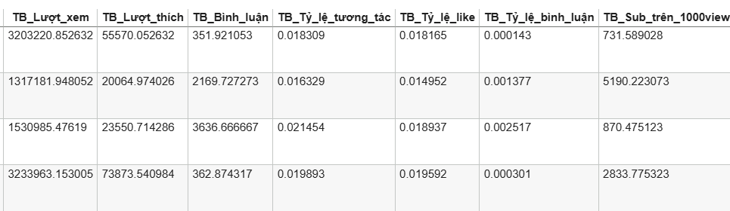
So sánh giữa các danh mục (category) và xác định nhóm nội dung thu hút nhất
Kết quả cho thấy thể loại Music (Âm nhạc) có khả năng thu hút tương tác tự nhiên cao nhất với Tỷ lệ Tương tác Trung bình đạt 2.15% và Tỷ lệ Bình luận cao nhất (0.25%). Trong khi đó, Sports (Thể thao) sở hữu sức lan tỏa nhờ yếu tố người nổi tiếng (TB Lượt Xem cao nhất) và sự đồng tình (Tỷ lệ Like cao nhất), nhưng thiếu thảo luận (Tỷ lệ Bình luận rất thấp).
Các nhóm Entertainment và Gaming tuy có lượng người xem lớn (TB Lượt Xem 3.2 triệu) nhưng mức độ tham gia thấp (Tỷ lệ Tương tác thấp nhất, 1.63% cho Gaming), phản ánh xu hướng xem nhanh – ít tương tác của người dùng, mặc dù Gaming lại là Category có Tỷ lệ chuyển đổi đăng ký cao nhất (5190 Sub/1000 View).

Slide 28
Chỉ số phân tích

Slide 29
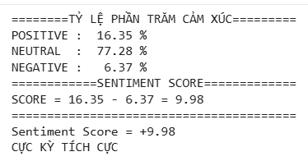
Chỉ số phân tích cảm xúc
Tỷ lệ Positive (16.35%): Tỷ lệ tích cực ở mức vừa phải, tức là có một phần nội dung thể hiện sự hài lòng, đồng tình hoặc cảm xúc tốt.
Tỷ lệ Neutral (77.28%): chiếm đa số, nghĩa là phần lớn nội dung mang tính trung lập, ít thể hiện cảm xúc rõ ràng.
Tỷ lệ Negative (6.37%): ở mức rất thấp, chứng tỏ ít xuất hiện ý kiến tiêu cực.
Sentiment Score = +9.98, được tính bằng Positive – Negative, cho thấy xu hướng cảm xúc tổng thể nghiêng mạnh về tích cực.
Kết luận: Mặc dù đa phần bình luận mang tính trung lập, nhưng phần chênh lệch giữa tích cực và tiêu cực lớn cho thấy bối cảnh phản hồi nhìn chung ổn định và được đánh giá tốt, hầu như không có ý kiến trái chiều mạnh.

Slide 30
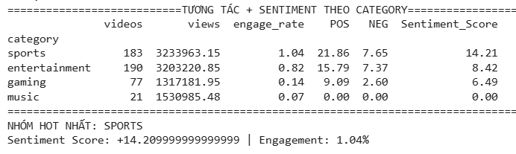
Chỉ số phân tích cảm xúc
Nhóm Sports có Sentiment Score cao nhất (+14.21), cho thấy mức độ yêu thích và cảm xúc tích cực nổi trội của người xem đối với nội dung. Đồng thời, tỷ lệ tương tác đạt 1.04%, cao nhất trong các nhóm, phản ánh Sports không chỉ được yêu thích mà còn kích thích hành động tương tác mạnh.
Nhóm Entertainment có Sentiment Score +8.42 và engagement 0.82%, cho thấy cảm xúc tích cực ổn định và mức độ tương tác tốt, chỉ đứng sau Sports.
Nhóm Gaming có Sentiment Score +6.49, thể hiện cảm xúc tích cực nhưng tỷ lệ tương tác chỉ 0.14%, thấp hơn đáng kể so với Sports và Entertainment, chứng tỏ nội dung được yêu thích nhưng chưa tạo động lực tương tác mạnh.
Nhóm Music có Sentiment Score = 0 và engagement rất thấp (0.07%) chủ yếu vì số lượng video quá ít (chỉ 21 video). Do mẫu quá nhỏ so với các nhóm khác, các chỉ số không đủ dữ liệu để phản ánh đúng hiệu quả nội dung, nên việc Music xếp cuối không phản ánh chất lượng thực tế.
Kết luận: Sports là nhóm nổi bật nhất khi đồng thời đạt cảm xúc tích cực cao và mức tương tác mạnh. Gaming duy trì cảm xúc tốt nhưng cần tối ưu để cải thiện engagement. Riêng Music có chỉ số thấp chủ yếu do số lượng video quá ít, nên cần bổ sung thêm dữ liệu trước khi đánh giá hoặc xây dựng chiến lược nội dung phù hợp hơn.

Slide 31
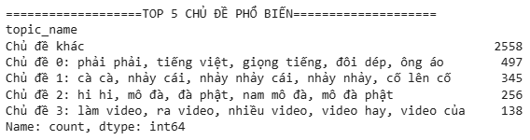
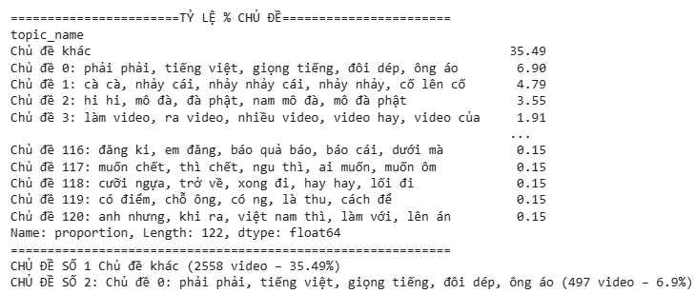
Chỉ số phân tích chủ đề
Chủ đề khác chiếm hơn 1/3 tổng số video 35.5%, cho thấy văn bản đầu vào thiếu ngữ nghĩa, nhiều spam/slang/emoji khiến mô hình khó gom nhóm rõ ràng.
Top 5 chủ đề lớn chiếm tỷ trọng đáng kể ~23%, phản ánh các nhóm nội dung có ngữ nghĩa rõ ràng như đời sống, giải trí, nhảy trend, tâm linh và bình luận về video – đây là những chủ đề mô hình có thể nhận diện ổn định.
Các cụm chủ đề còn lại phân bố rất nhỏ và rời rạc, cho thấy phần lớn nội dung xuất hiện lẻ tẻ, thiếu tính lặp lại nên không đủ mạnh để hình thành chủ đề rõ rệt.
Chỉ số phân tích chủ đề
Kết luận: Việc phân loại thêm và làm rõ các chủ đề nhỏ có thể giúp tối ưu hóa nội dung, tăng khả năng nhắm đúng đối tượng khán giả.

Slide 32
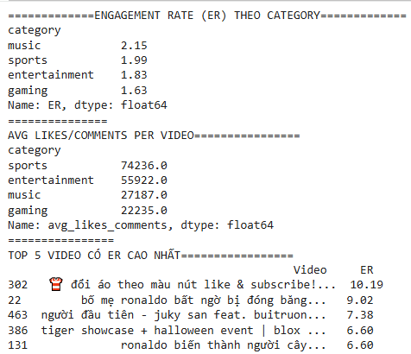
Chỉ số phân tích tương tác
Nhóm Music có Engagement Rate cao nhất (2.15%), cho thấy lượng khán giả nhỏ nhưng tương tác tích cực.
Nhóm Sports dẫn đầu về lượt tương tác trung bình trên mỗi video (74,236), chứng tỏ nội dung thu hút nhiều bình luận và like.
Nhóm Gaming có ER thấp nhất (1.63%) và lượt tương tác trung bình thấp (22,235), mặc dù nội dung được đánh giá tích cực về cảm xúc, nghĩa là chưa chuyển hóa tốt thành hành động tương tác.
Top 5 video có ER cao nhất đều đạt trên 6.5%, cho thấy một số video có khả năng tạo tương tác mạnh; các mô típ này có thể tham khảo để tăng hiệu quả cho các video khác.
Chỉ số phân tích tương tác

Slide 33
Thiết kế trực quan
& báo cáo

Slide 34
Để chuẩn bị cho phần trực quan hóa, nhóm tiến hành hợp nhất, làm sạch và tạo thêm các chỉ số mới từ ba nguồn dữ liệu:
Youtube_sentiment.csv
Youtube_topic.csv
Phan_tich_tuong_tac.csv
Bộ dữ liệu YOUTUBE_VIZ.csv là bộ dữ liệu sau khi gộp, chứa thông tin về các video YouTube Reels như: tiêu đề video, kênh, thời lượng, thời điểm đăng tải, lượt xem, lượt thích, bình luận, chủ đề nội dung được phân loại bằng mô hình chủ đề, và phân cực cảm xúc được xác định bằng mô hình Machine Learning…
Sau đó xử lý lại dữ liệu trong Power bi để phục vụ cho dashboard.
Các dòng bị thiếu 1% thông tin không đáng kể được loại bỏ để đảm bảo chất lượng phân tích
Các trường số và chữ được chuẩn hóa về đúng định dạng để phù hợp với các biểu đồ trong dashboard.
Để hỗ trợ phân tích sâu hơn hành vi viral, một số biến mới đã được tạo ra từ các trường dữ liệu ban đầu: nhóm độ dài video (duration_group), trích xuất thời gian đăng tải thành giờ, thứ trong tuần, tháng đăng (publish_hour, publish_weekday, publish_month), phân loại cảm xúc nội dung (sentiment), và gắn nhãn viral cho các video có lượt xem thuộc top cao nhất (is_viral).

Slide 35
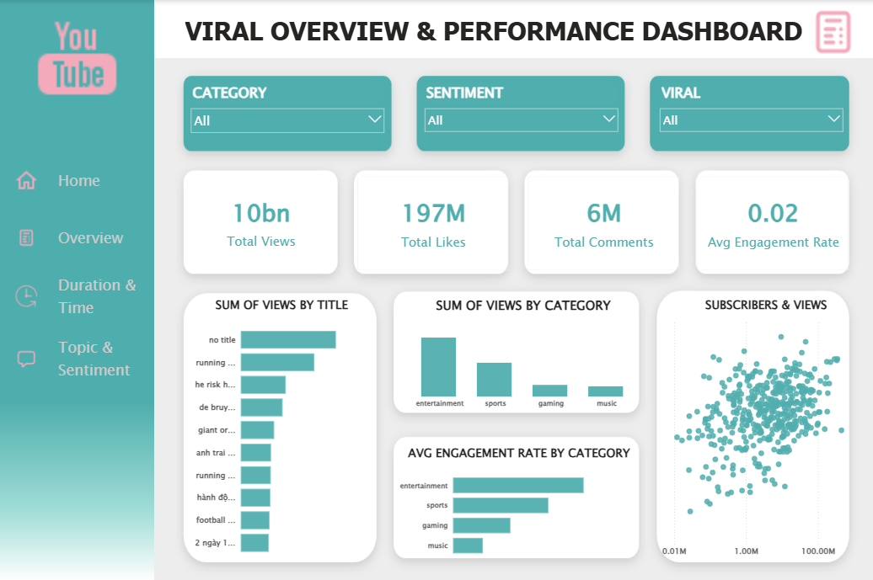
Dashboard cho thấy tổng lượt xem rất lớn (10 tỷ), lượt thích 197 triệu và bình luận 6 triệu, nhưng tỷ lệ tương tác trung bình chỉ 0.02, phản ánh mức độ xem cao nhưng tương tác thấp.
Nhóm nội dung Entertainment dẫn đầu về cả lượt xem lẫn tương tác, cho thấy người dùng phản ứng mạnh nhất với các nội dung giải trí, nhanh và thu hút cảm xúc.

Slide 36
Biểu đồ tương quan giữa Subscribers – Views chỉ ra rằng số lượng người theo dõi không quyết định khả năng viral, vì nhiều kênh lớn vẫn có video ít lượt xem. Điều này chứng minh ý tưởng nội dung quan trọng hơn độ lớn kênh.
Cuối cùng, một số video có lượt xem vượt trội hẳn so với phần còn lại, thể hiện rõ hiện tượng “viral bùng nổ” xảy ra không đồng đều trong tập dữ liệu.

Slide 37
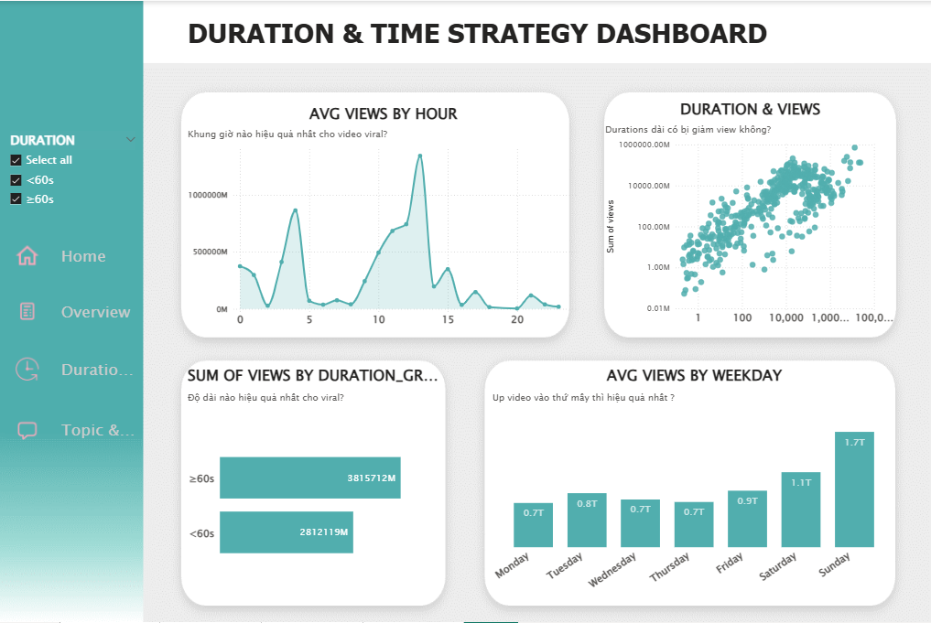
Video dưới 60 giây đạt tổng lượt xem cao hơn đáng kể so với video dài (6 tỷ so với 4 tỷ), phù hợp với hành vi xem nhanh của người dùng trên nền tảng short-form. Video càng ngắn và thu hút từ đầu thì khả năng viral càng cao. Scatter Plot cũng cho thấy không có mối quan hệ tuyến tính rõ ràng giữa độ dài và lượt xem, nhưng các video viral nhất thường có thời lượng ngắn.

Slide 38
Về thời điểm đăng, lượt xem trung bình theo giờ xuất hiện hai “đỉnh vàng”: 3–4h sáng và 10–12h trưa, phản ánh thời điểm người dùng hoạt động mạnh.
Theo thứ trong tuần, Thứ 7 và Chủ nhật đạt trung bình khoảng 2 tỷ lượt xem, cao hơn rõ rệt so với ngày thường (~1 tỷ).

Slide 39
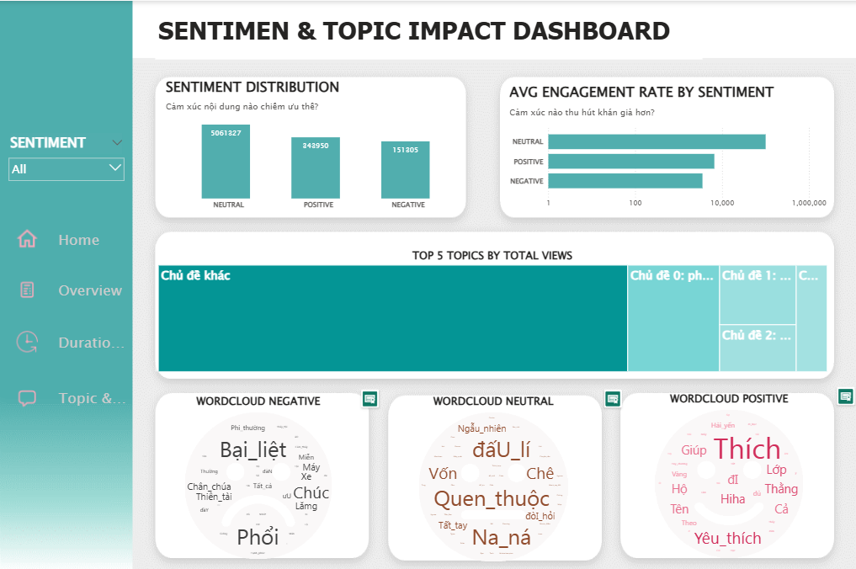
Phân bố cảm xúc trong video
Phần lớn video mang cảm xúc Neutral, vượt xa Positive và Negative.
Tuy nhiên, về hiệu quả: Negative có Engagement Rate cao nhất, sau đó là Positive, thấp nhất là Neutral.
→ Cảm xúc mạnh (tích cực hoặc tiêu cực) thúc đẩy tương tác, đặc biệt là nội dung gây tranh cãi, kích thích bình luận – đặc trưng của short-form viral.

Slide 40
2. Ảnh hưởng của chủ đề (Topic)
Treemap cho thấy một số chủ đề lớn (như thể thao, sự kiện nóng) đóng góp phần lớn lượt xem.
Các chủ đề nhỏ hơn vẫn có lượng xem đáng kể, phản ánh nhu cầu đa dạng của người dùng.
→ Chủ đề rộng, ăn theo xu hướng xã hội có khả năng viral cao hơn.

Slide 41
3. WordCloud theo cảm xúc
Negative: nhiều từ khóa mang tính xung đột, tranh cãi → kéo tương tác mạnh.
Positive: tập trung vào chiến thắng, thành tựu → dễ lan tỏa và được yêu thích.
Neutral: chủ yếu mô tả thông tin → mức tương tác thấp.

Slide 42

PHÂN CÔNG & TÀI NGUYÊN
Phân tích xu hướng nội dung video ngắn trên nền tảng Youtube Shorts
Tài nguyên : Python, Jupyter Notebook, Google Colab, API key YouTube.
Đậu Thị Thảo
Vũ Như An
Đoàn Thị Kim Ánh
Phạm Thị Trà Giang
Thu thập và tiền xử lý dữ liệu cơ bản
Chuẩn hoá nâng cao và làm slide
Trực quan hoá dữ liệu
Phân tích dữ liệu
Bên cạnh các nhiệm vụ cá nhân, các thành viên trong nhóm cùng tham gia hoàn thiện báo cáo và thuyết trình.

Slide 43

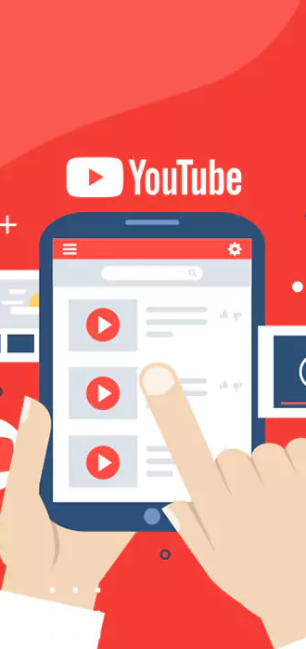

Đánh giá tính rủi ro và pháp lý
Tính rủi ro: dữ liệu được lấy trong thời gian nhất định, có sự thay đổi theo mùa, theo sự kiện…, chỉ nên dùng để tham khảo. Nếu muốn thường xuyên được lên top trending thì phải lấy dữ liệu và phân tích thường xuyên.
Tính pháp lý: việc lấy dữ liệu video trending trên Youtube để phân tích là hợp pháp vì nhóm Sử dụng API chính thức của YouTube (Google API v3), có API key hợp lệ, tuân thủ nghiêm túc hạn mức truy cập cho phép của Google, không dùng cho mục đích thương mại, chỉ sử dụng cho mục đích học tập.

Slide 44
Kiểm thử và đánh giá
Train/Test = 80/20 và Metrics: Accuracy, F1 cho sentiment; Coherence cho topic
Kết quả thực nghiệm trên 7.242 video YouTube Shorts cho thấy hệ thống đạt hiệu năng cao và có giá trị ứng dụng thực tiễn rõ rệt:
Phân tích cảm xúc đạt Accuracy 98,27% và F1-macro 94,69%, đủ tin cậy để triển khai tự động, giúp xác định chính xác video gây cảm xúc mạnh – yếu tố quan trọng nhất khiến Shorts trở thành viral.
Trích chọn chủ đề đạt Coherence C_v = 0,4864, đủ tốt để phát hiện nhanh các xu hướng nội dung đang bùng nổ.
Nhờ đó, hệ thống cung cấp công cụ thực tiễn giúp creator, KOLs và doanh nghiệp xác định tức thì các yếu tố quyết định video Shorts viral năm 2025:
cảm xúc mạnh – chủ đề đang hot – độ dài tối ưu – từ khóa/hashtag kích thích,
từ đó tối ưu nội dung trước khi đăng, tăng tỷ lệ viral và giảm đáng kể chi phí thử nghiệm.

Slide 45
THANKS ;D

